Slide 1

воспитание человека Русского Мира – вызов времени
А.А. Остапенко

Slide 2
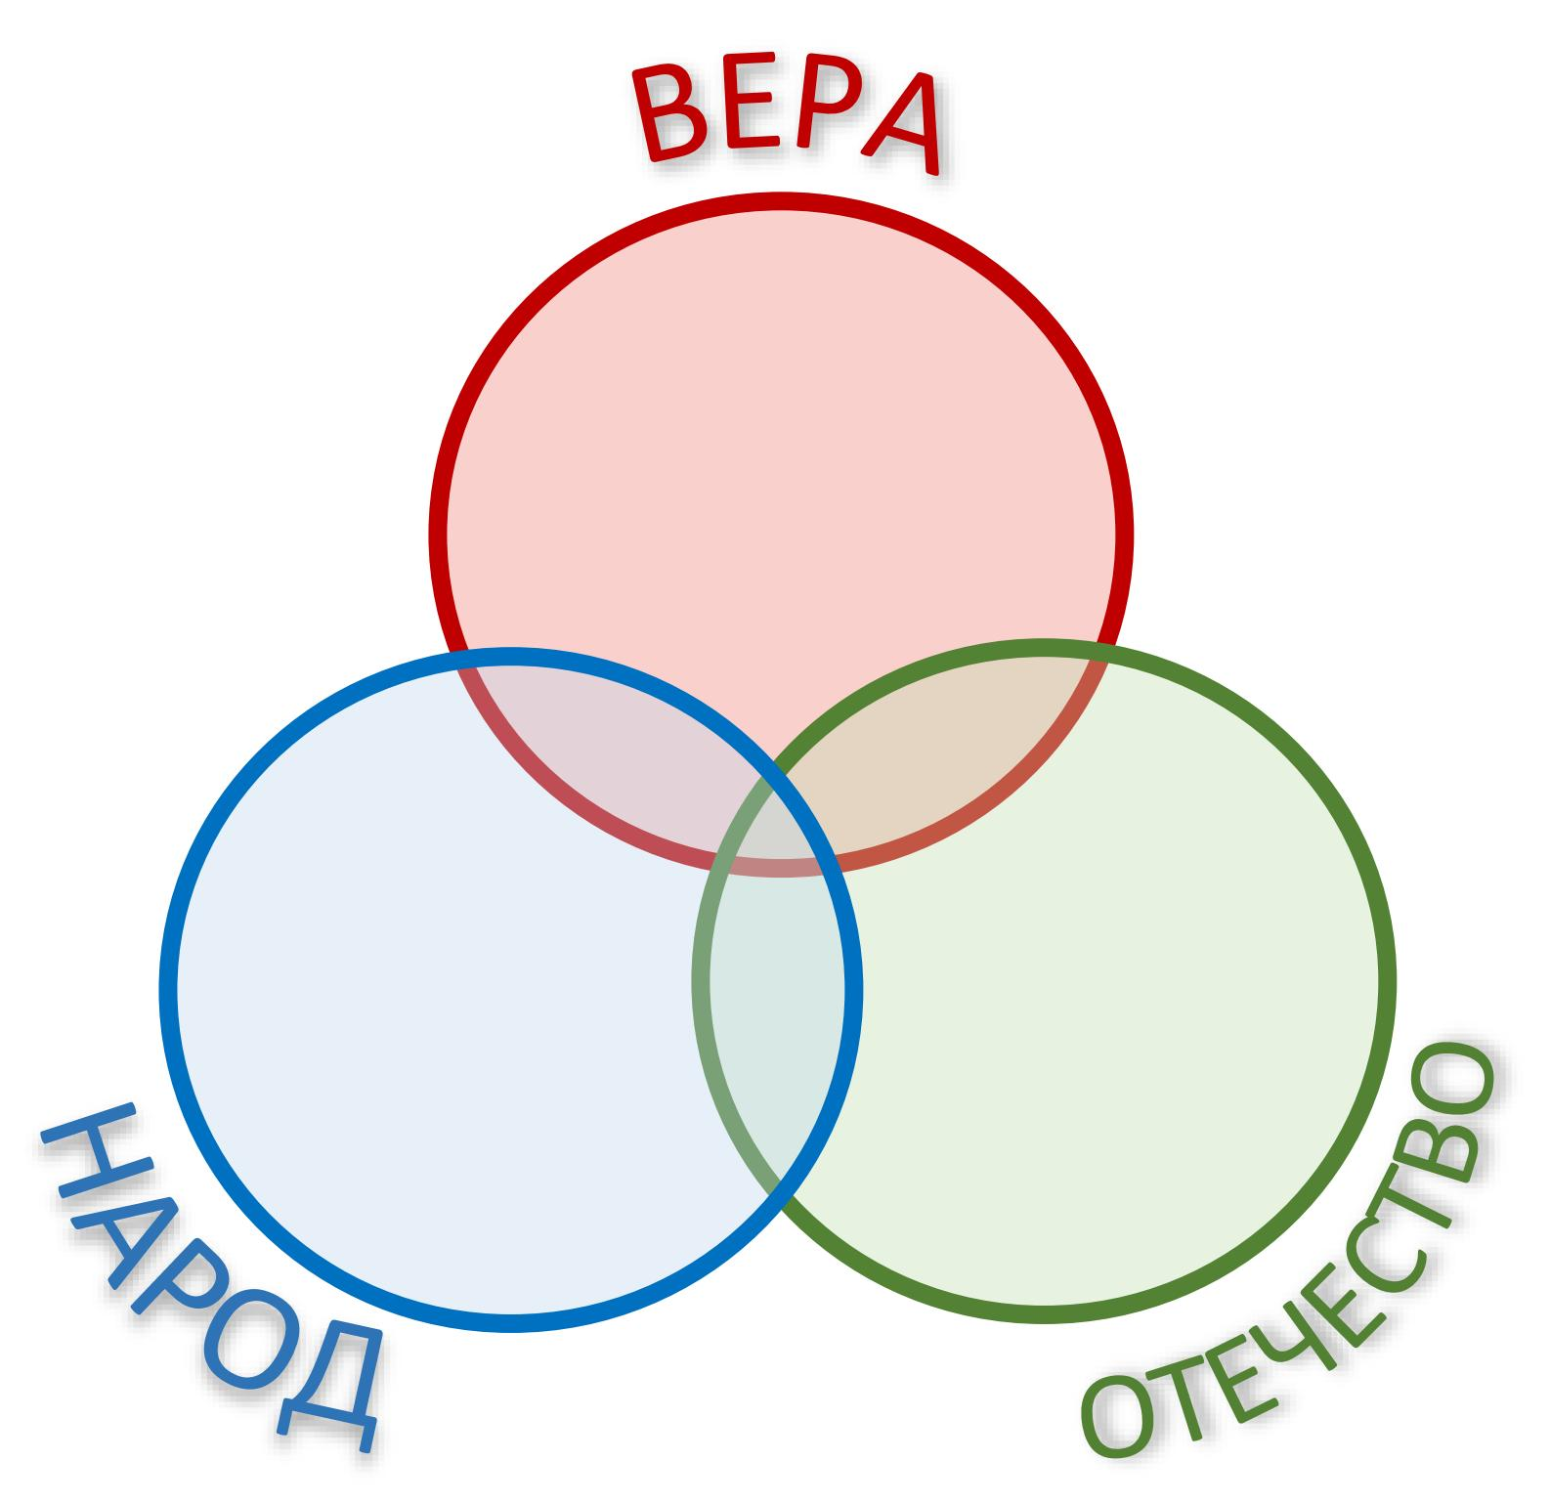
Вера: Бог (Конституция РФ, поправка к ст. 67), культурообразующие традиционные религии, духовные идеалы и смыслы, свобода совести и вероисповедания, духовно-нравственные традиционные ценности, межконфессиональный мир и согласие, торжество добра и истины, соработничество разных конфессий.
Народ: человек, семья, единство в многообразии, государствообразующий народ, другие народы и национальные общины, общность исторической судьбы (духовный характер русской идентичности, чуждый узконациональному пониманию этничности).
Отечество: связь поколений, Отечество небесное, Отечество земное, великая и малая Родина, достояние и наследие, державность, вселенскость, русский язык как государственный и межнациональный, языки народов России, русская и национальные культуры, объединяющая нас история, служение Родине.
Начала Русского міра

Slide 3
Русский міръ — это
религиозно-ценностная (Вера),
национально-культурная (Народ), государственно-территориальная (Отечество)
соборная и «мозаичная» целостность (по Л. Н. Гумилёву),
«цветущая сложность» (по К. Н. Леонтьеву) с единым, содержащим социокультурный русский код «цивилизационным ядром», которое обладает «цивилизационным притяжением».

Slide 4
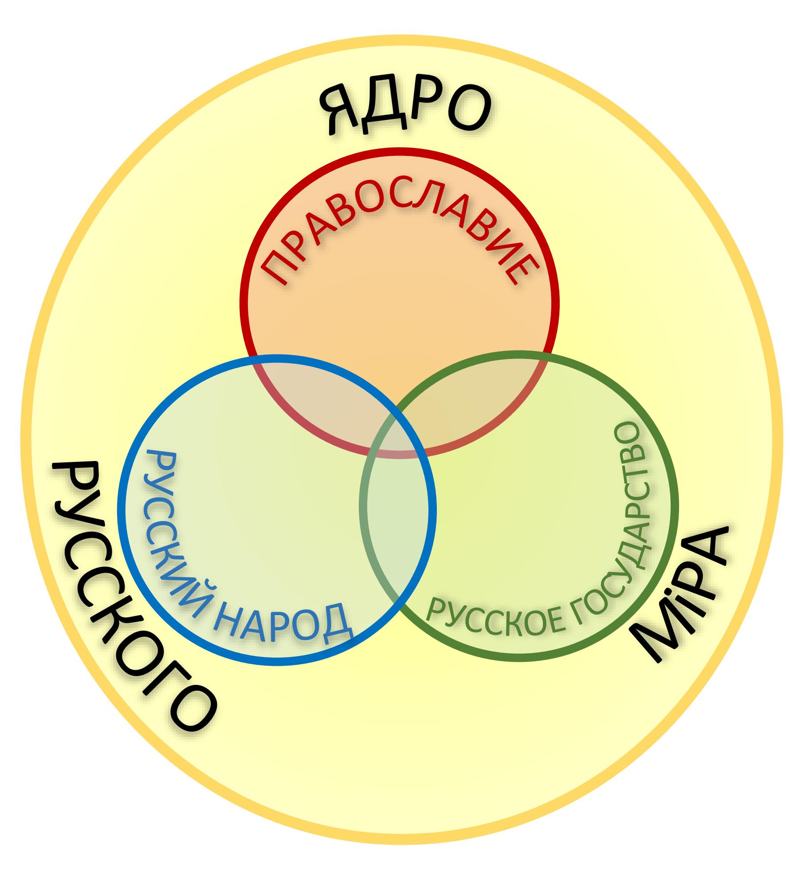
Ядро Русского міра

Slide 5
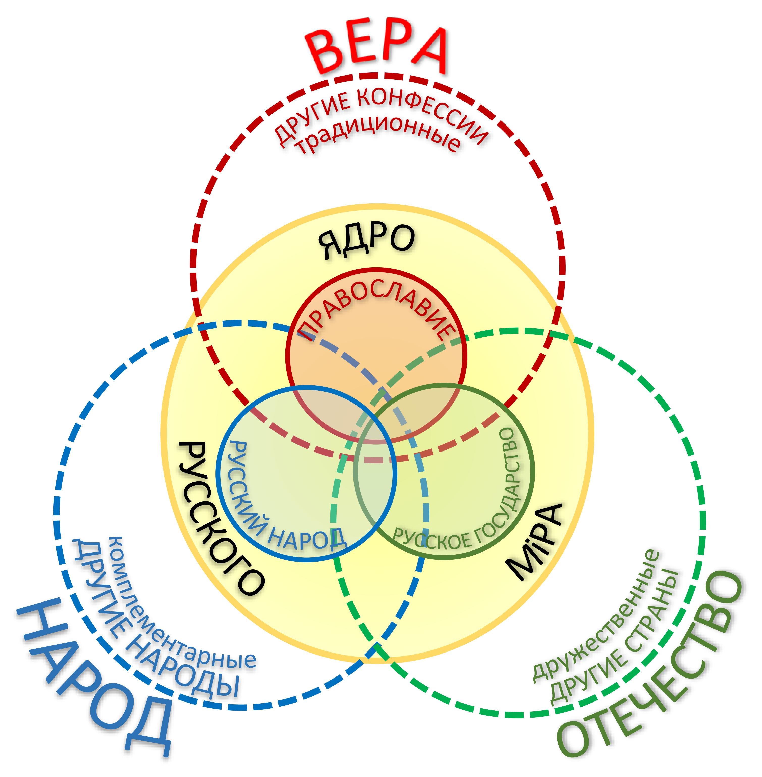
Цивилизационное пространство Русского міра

Slide 6
МЕЖРЕЛИГИОЗНОЕ СОГЛАСИЕ
МЕЖНАЦИОНАЛЬНАЯ СОЛИДАРНОСТЬ
ГЕОПОЛИТИЧЕСКОЕ СОДРУЖЕСТВО
Цивилизационное пространство Русского міра

Slide 7
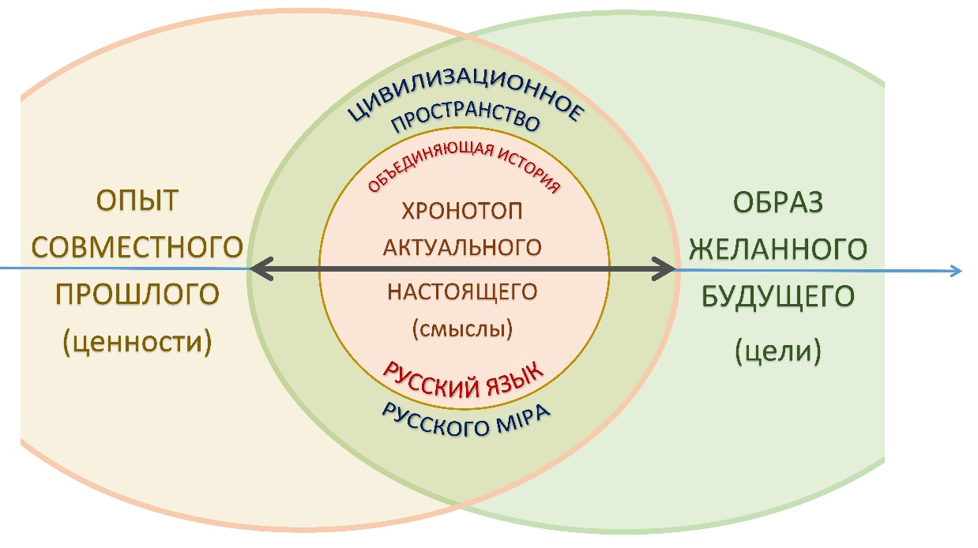
Скрепы Русского міра

Slide 8
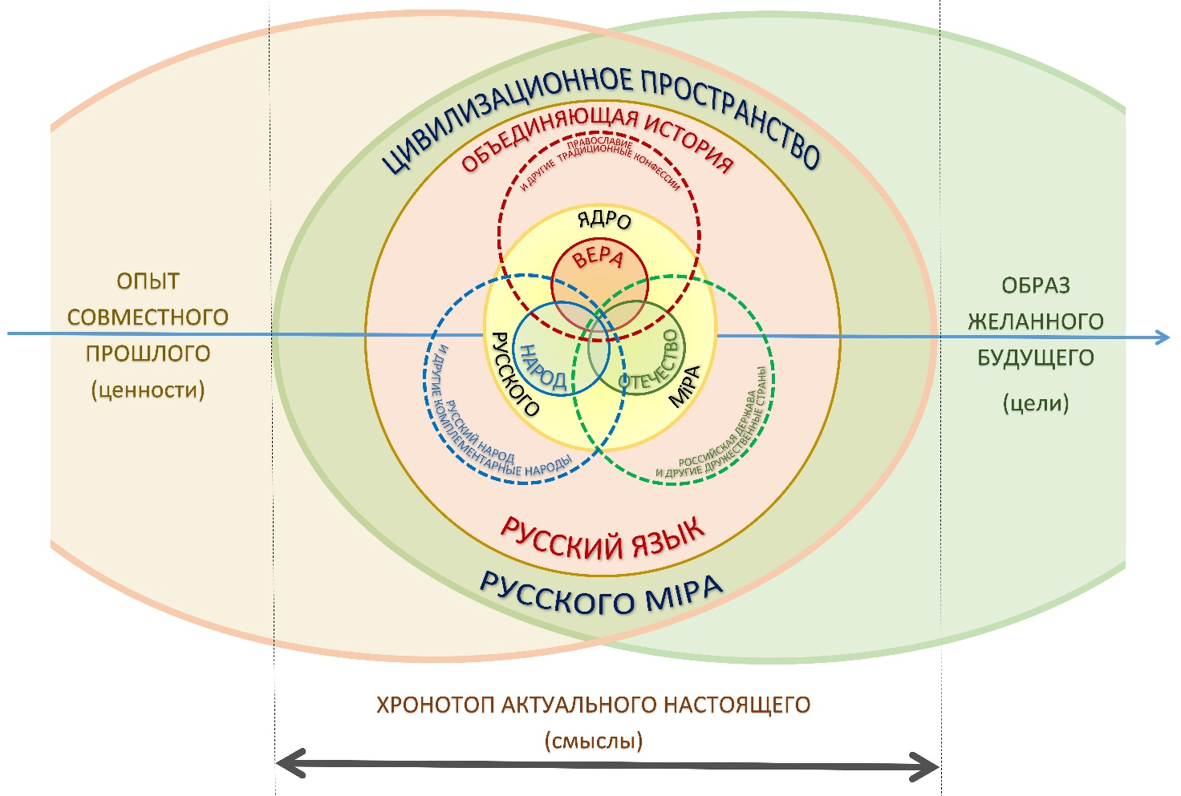
Ядро Русского міра

Slide 9
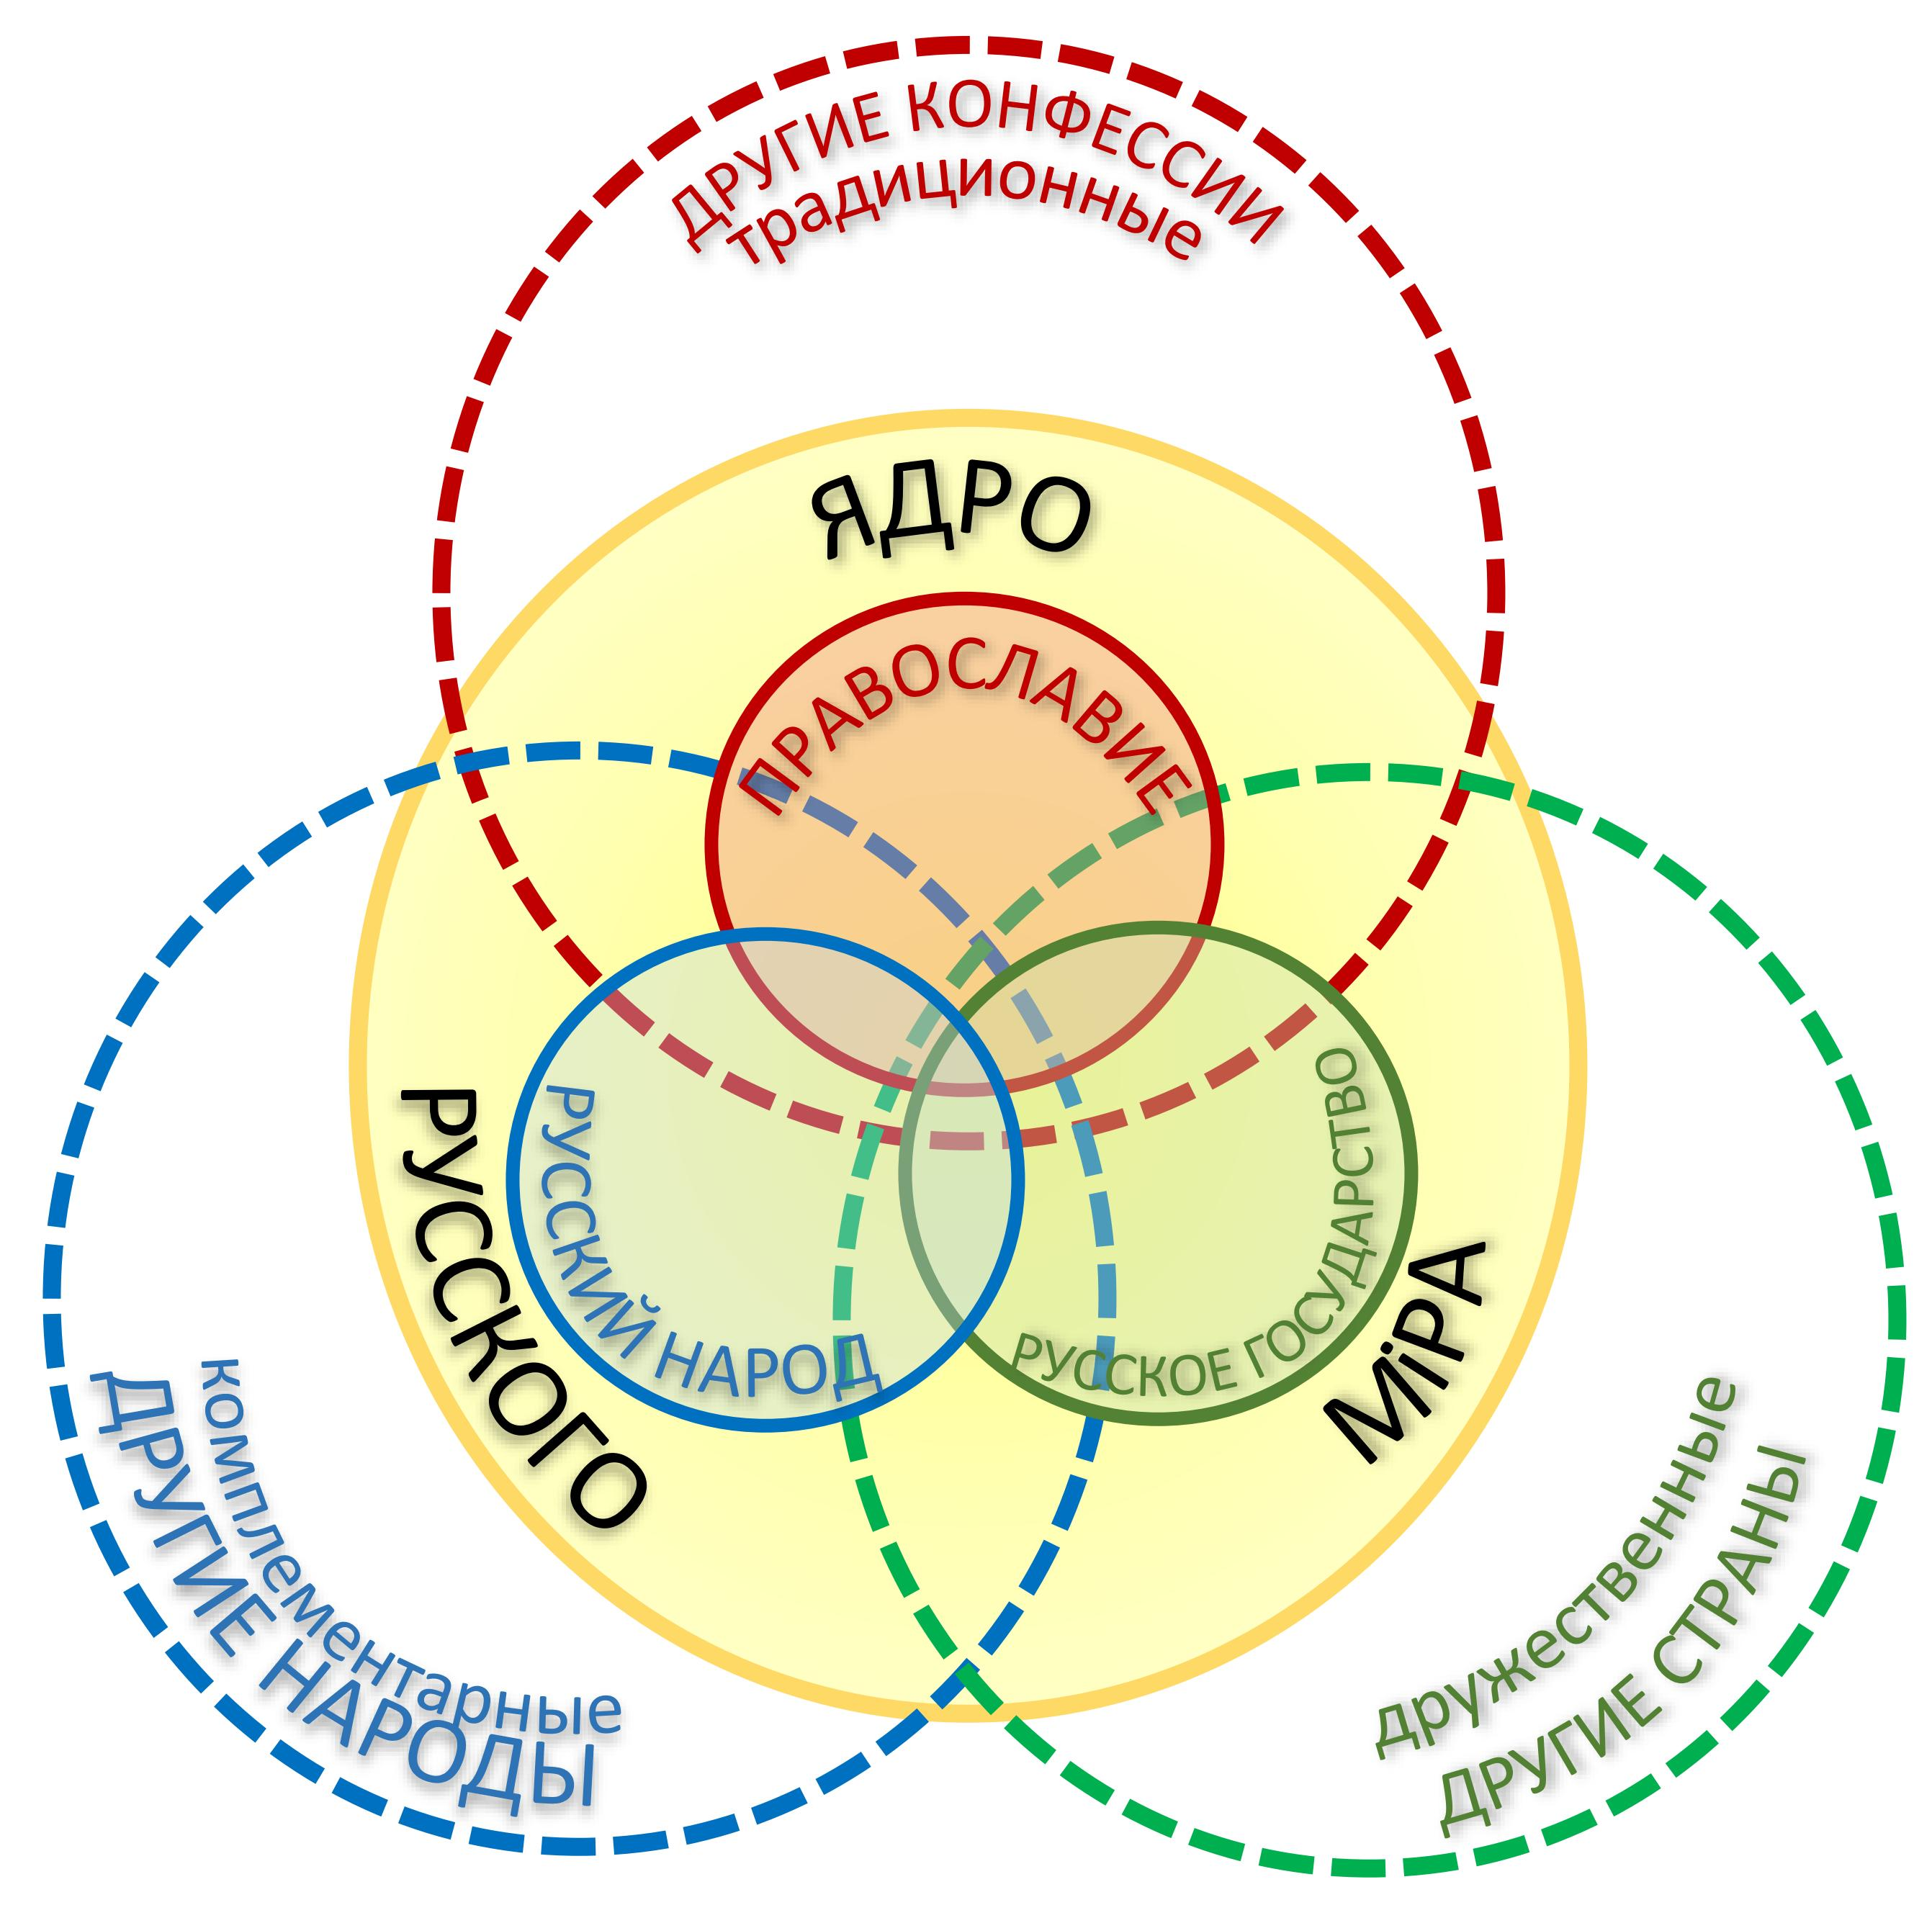
Цивилизационное пространство Русского міра

Slide 10
РУССКИЙ ЯЗЫК
ОБЩАЯ ИСТОРИЧЕСКАЯ СУДЬБА
Скрепы Русского міра

Slide 11
Метаисторический образ Русского міра

Slide 12
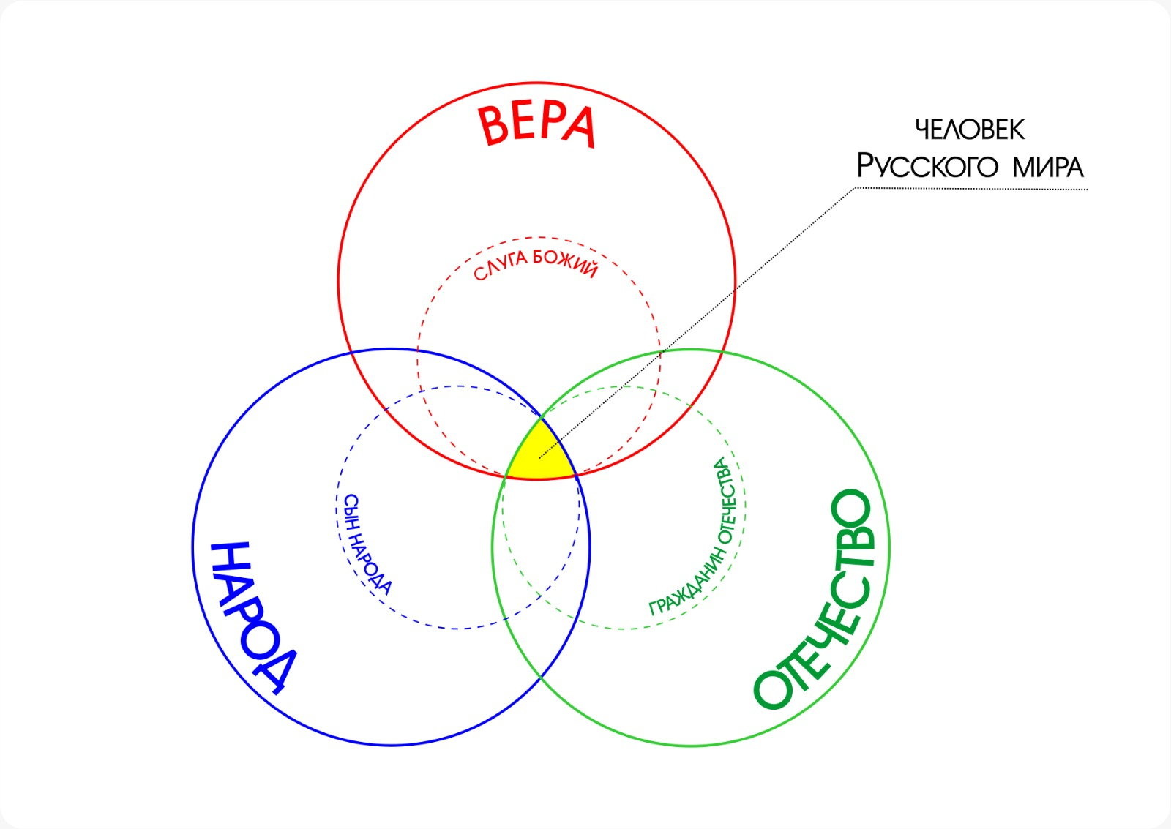
Образ человека Русского міра

Slide 13
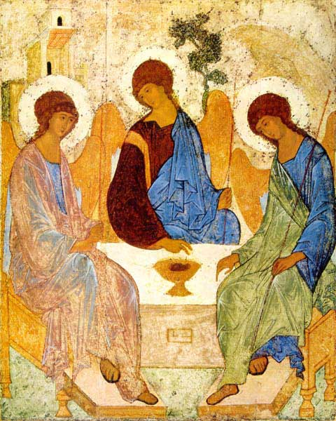
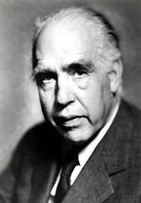
…ασυγχύτως, ατρέπτος, αδιαρέτως, αχωρίστως.
«… неслитно, неизменно, нераздельно, неразлучно».
Из определения IV Вселенского Халкидонского Собора
Таковы догмат о Святой Троице, халкидонский догмат о Богочеловеческой двуединой природе Христа, догмат о Божественных
Тривиальные (т.е. обычные) — это те суждения, для которых противоположные утверждения являются ложными. Нетривиальные — это суждения, для которых противоположные утверждения являются истинными.
Нильс Бор

Slide 14
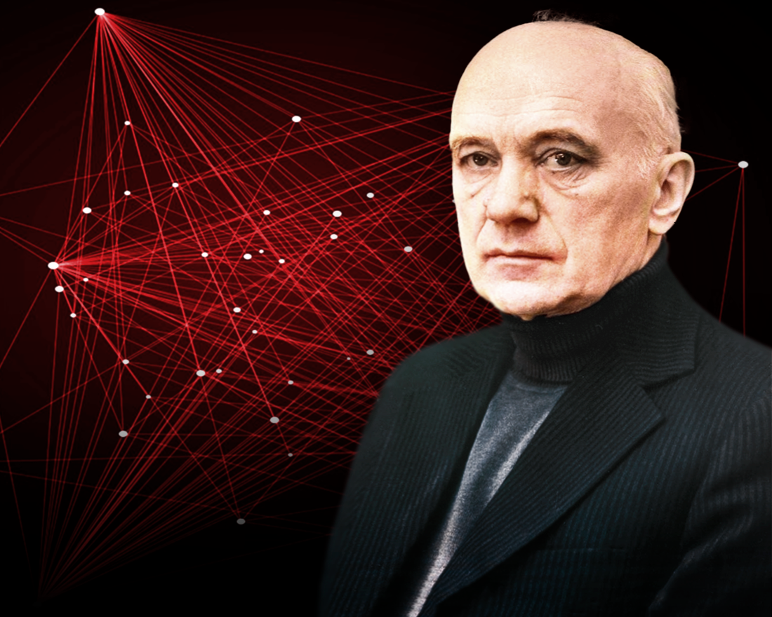
…ασυγχύτως, ατρέπτος, αδιαρέτως, αχωρίστως.
«… неслитно, неизменно, нераздельно, неразлучно».
Из определения IV Вселенского Халкидонского Собора
Таковы догмат о Святой Троице, халкидонский догмат о Богочеловеческой двуединой природе Христа, догмат о Божественных
Многие не понимают, как Бог является единым, и в то же время Бога три. Один из тезисов атеизма указывает на то, что это бессмыслица. Но это не бессмыслица. Подобные вещи бывают не только в религии, но и в точных науках. Я просто продемонстрировал, что логика позволяет иметь триединые объекты
Борис Викторович Раушенбах

Slide 15
Образ человека Русского мира
 |  | Симфония как принцип взаимоотношений частей, базирующийся на гармонии и синергии Полнота антиномии
 |  | неслиянность нераздельность |  | соработничество
Человек Русского мира как... | ...слуга Бога | Антиномия конфессиональности и соборности |  |  | Вера
 |  | носитель и хранитель высших ценностей и смыслов, сформирован-ных верой его предков | уважительно относится к высшим ценностям, сформированным иными традиционными конфессиями | выстраивает свою жизнь на основе общих нравственных критериев справедливости, различения добра и зла, а также представлений об идеале человеческого совершенства
 | ...сын народа | Антиномия родного и Вселенского |  |  | Народ
 |  | носитель своего родного языка, литературы и культуры, знаток истории своего народа | уважает и изучает традиции, историю и культуру других комплементарных народов, входящих в целостность Русского мира | носитель русского языка и хранитель знаний об общей исторической судьбе народов Русского мира
 | ...гражданин Отечества | Антиномия суверенного и солидарного |  |  | Отечество
 |  | чтит законы своей страны, государственные символы и готов быть защитником её независимости | уважительно относится к законам и государственным символам других государств, входящих в дружественные нам надгосударственные объединения и союзы | готов к защите и оказанию помощи братским дружественным странам (интернациональный долг)

Slide 16
Образ человека Русского мира
 |  | Симфония как принцип взаимоотношений частей, базирующийся на гармонии и синергии Полнота антиномии
 |  | неслиянность нераздельность |  | соработничество
Человек Русского мира как... | ...слуга Бога | Антиномия конфессиональности и соборности |  |  | Вера
 |  | носитель и хранитель высших ценностей и смыслов, сформирован-ных верой его предков | уважительно относится к высшим ценностям, сформированным иными традиционными конфессиями | выстраивает свою жизнь на основе общих нравственных критериев справедливости, различения добра и зла, а также представлений об идеале человеческого совершенства
 | ...сын народа | Антиномия родного и Вселенского |  |  | Народ
 |  | носитель своего родного языка, литературы и культуры, знаток истории своего народа | уважает и изучает традиции, историю и культуру других комплементарных народов, входящих в целостность Русского мира | носитель русского языка и хранитель знаний об общей исторической судьбе народов Русского мира
 | ...гражданин Отечества | Антиномия суверенного и солидарного |  |  | Отечество
 |  | чтит законы своей страны, государственные символы и готов быть защитником её независимости | уважительно относится к законам и государственным символам других государств, входящих в дружественные нам надгосударственные объединения и союзы | готов к защите и оказанию помощи братским дружественным странам (интернациональный долг)

Slide 17
Образ человека Русского мира
 |  | Симфония как принцип взаимоотношений частей, базирующийся на гармонии и синергии Полнота антиномии
 |  | неслиянность нераздельность |  | соработничество
Человек Русского мира как... | ...слуга Бога | Антиномия конфессиональности и соборности |  |  | Вера
 |  | носитель и хранитель высших ценностей и смыслов, сформирован-ных верой его предков | уважительно относится к высшим ценностям, сформированным иными традиционными конфессиями | выстраивает свою жизнь на основе общих нравственных критериев справедливости, различения добра и зла, а также представлений об идеале человеческого совершенства
 | ...сын народа | Антиномия родного и Вселенского |  |  | Народ
 |  | носитель своего родного языка, литературы и культуры, знаток истории своего народа | уважает и изучает традиции, историю и культуру других комплементарных народов, входящих в целостность Русского мира | носитель русского языка и хранитель знаний об общей исторической судьбе народов Русского мира
 | ...гражданин Отечества | Антиномия суверенного и солидарного |  |  | Отечество
 |  | чтит законы своей страны, государственные символы и готов быть защитником её независимости | уважительно относится к законам и государственным символам других государств, входящих в дружественные нам надгосударственные объединения и союзы | готов к защите и оказанию помощи братским дружественным странам (интернациональный долг)

Slide 18
Кем быть? (профессиональный выбор)
Каким быть? (нравственный выбор)
Во имя Кого/чего быть? (определение смысла)
Образ человека Русского міра

Slide 19
Основания воспитания
человека
Русского міра
Вера: Бог (Конституция РФ, поправка к ст. 67), культурообразующие традиционные религии, духовные идеалы и смыслы, свобода совести и вероисповедания, духовно-нравственные традиционные ценности, межконфессиональный мир и согласие, торжество добра и истины, соработничество разных конфессий.
Народ: человек, семья, единство в многообразии, государствообразующий народ, другие народы и национальные общины, общность исторической судьбы (духовный характер русской идентичности, чуждый узконациональному пониманию этничности).
Отечество: связь поколений, Отечество небесное, Отечество земное, великая и малая Родина, достояние и наследие, державность, вселенскость, русский язык как государственный и межнациональный, языки народов России, русская и национальные культуры, объединяющая нас история, служение Родине.

Slide 20
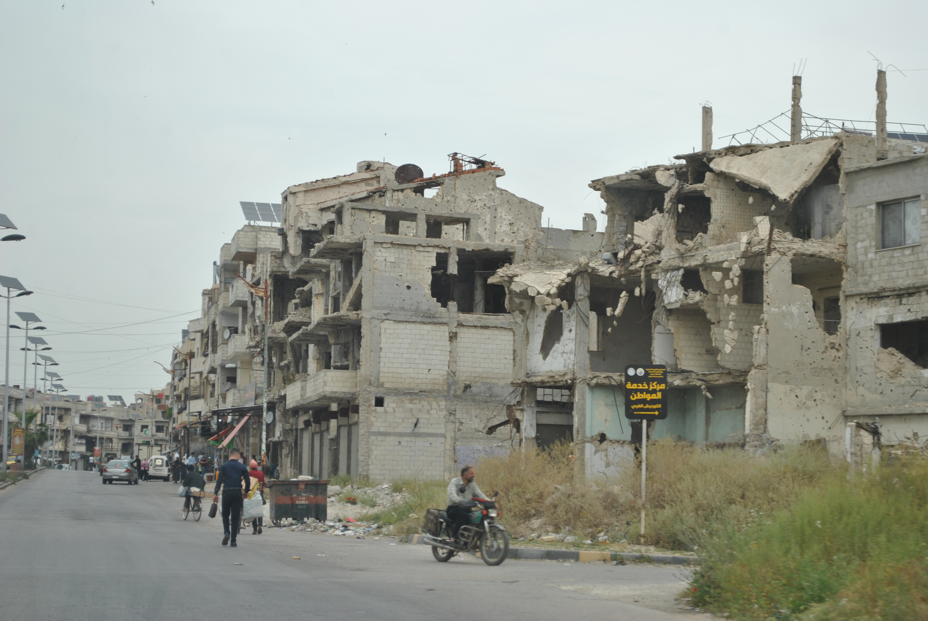
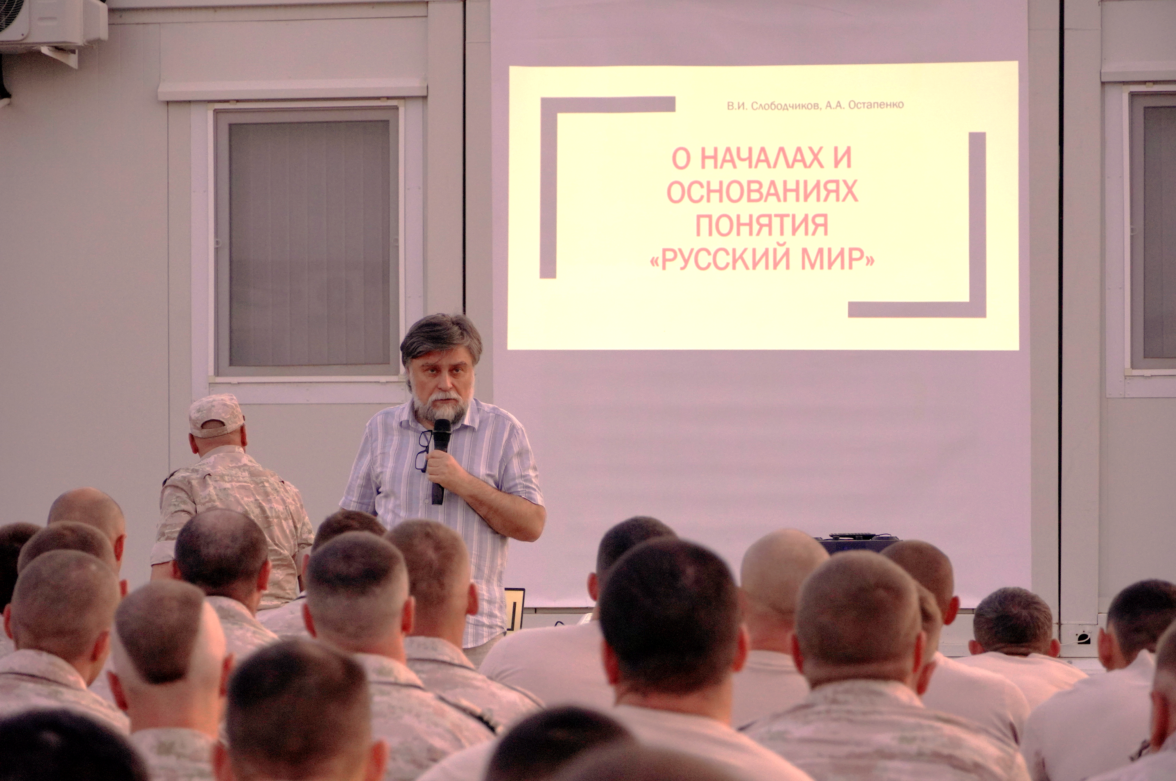
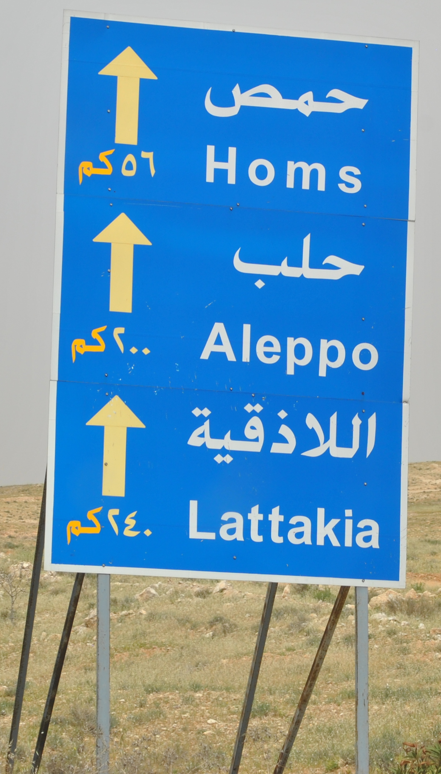

Slide 21



ost0101
Спасибо за внимание!

